Slide 1
Vivência do Batismo
A alegria de viver a boa nova.
..prosseguiu sua viagem, cheio de alegria. At, 8,40

Slide 2
ALEGRIA
Estado de satisfação extrema; sentimento de contentamento ou de prazer excessivo.A condição de satisfação da pessoa que está contente (alegre).Circunstância ou situação feliz: é uma alegria tê-los em casa.Aquilo que causa contentamento ou prazer: seu projeto foi uma grande alegria para ele.Ação de se divertir; divertimento.

Slide 3
Que alegria não passa?

Slide 4
O início
No início do cristianismo, as comunidades testemunhavam a alegria e contagiavam outros ao seguimento de Jesus:
“e cada dia, o Senhor acrescentava a seu número mais pessoas que eram salvas.”(At 2,47)

Slide 5
Não se nasce cristão
Discípulo de Jesus – Aquele que crê
Não nascemos cristãos, nos tornamos através de um chamado
Conseqüentemente, a fé vem por ouvir a mensagem, e a mensagem é ouvida mediante a palavra de Cristo.

Slide 6
Cheio de alegria
A conversão e o Batismo confirma a vida nova pela alegria
O catequista Filipe soube com alegria introduzir o Eunuco no mistério da fé...
O que lhe deu esta alegria?

Slide 7
Alegria Marca do SER CRISTÃO
A alegria do evangelho enche o coração e a vida daqueles que se encontram com Jesus
Um anúncio renovado proporciona às pessoa uma nova alegria na fé e uma fecundidade evangelizadora

Slide 8
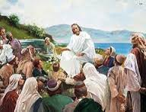
Conhecer
Conhecer Jesus é o melhor presente que qualquer pessoa pode receber: tê-lo encontrado foi o melhor que correu em nossas vidas, e fazê-lo conhecido com nossa palavra e obras, é nossa alegria. (DAp, 29)

Slide 9
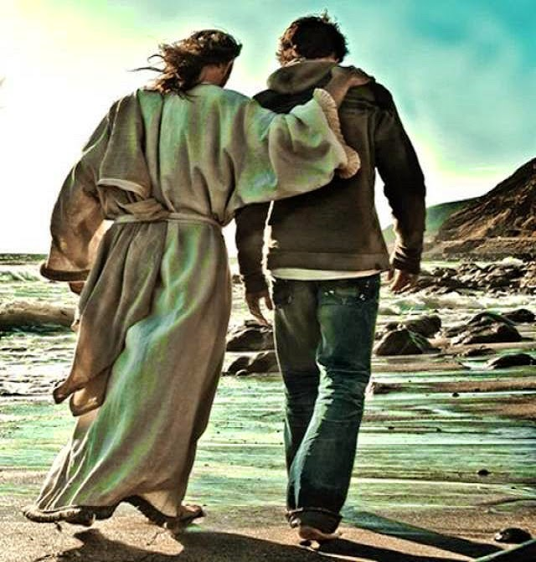
DOC 107
O desafio do processo de Iniciação à Vida Cristã para adolescentes e jovens está, sobretudo, no modo de apresentar-lhes Jesus como alguém que vale a pena ser seguido, como um amigo muito próximo, Mestre e Senhor de sua vida. (n. 207)

Slide 10
Cristo é a Palavra que salva
Palavra de Deus que se fez carne
Palavra Falada
Palavra Escrita

Slide 11
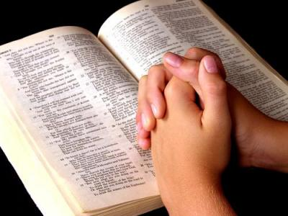
Palavra que encanta
"A palavra está perto de você; está em sua boca e em seu coração”

Slide 12
^{Palavra que compromete}
"Porei a minha lei no íntimo deles e a escreverei nos seus corações. Serei o Deus deles, e eles serão o meu povo.” (Jr 33,33)

Slide 13
Palavra que alimenta
Desde o início do cristianismo, o processo de iniciação na fé se dá pela transmissão da Palavra e pela inserção na comunidade.
A espiritualidade do batizado é alimentada pela Palavra de Deus.
Da Palavra que é vida nova para quem a recebe, brota o envio missionário

Slide 14
Palavra que compromete
Sede perfeitos como vosso pai...(Mt 5,48)
Cristo, modelo de toda perfeição..
Os fiéis, seja qual for o seu estado ou classe, são chamado à plenitude da vida cristã e a perfeição da caridade. LG 40
Escuta e prática
Onde?
Em casa, na família, no matrimônio, no trabalho, na comunidade, na sociedade...(Doc 105, 11)

Slide 15
DOC 107
O convite às atividades das comunidades paroquiais, o auxílio em eventos e nas ações pastorais são bons desafios que conduzem à percepção do envolvimento dedicado à vida em comum. As missões jovens e o voluntariado missionário também propiciam uma experiência de doação de si aos que mais precisam, ao mesmo tempo que despertam maior sensibilidade para a justiça e a paz. (n. 208)

Slide 16
DOC 107
Comunidade
É impossível crer sozinho. Deve haver uma unidade no meio da diversidade dos sentimentos e estilos de cada um. Tal unidade é encontrada sobretudo na liturgia, ponto comum de chegada e de partida da fé e da vida cristã. (n. 225)

Slide 17
Inseridos na Comunidade
Através do batismo, somos inseridos na comunidade cristã, pertencentes a um grupo, um caminho de fé, um lugar de criar vínculos de amizade fraterna, de crescimento e de serviço à Jesus e ao próximo.
Viver em comunidade é caminhar junto.
Sal e luz
Estar ligado á videira verdadeira..(Doc 105,14)

Slide 18
Integrar, não isolar
DOC 107
Integrar na comunidade: com o seu dom de atrair especialmente pessoas afastadas e vivenciar com elas o querigma, é preciso que iniciem seus membros na comunidade eclesial, mais do que arrebanhar adeptos para si mesmos, promovendo, assim, a eclesiologia de comunhão e participação;
Agir em sintonia: cuidar para que seu estilo próprio de ser e agir esteja em sintonia com as diretrizes da ação evangelizadora da diocese; assim, as celebrações litúrgicas, os encontros de formação e o estilo de vida da comunidade não serão identificados especificamente com as de um determinado movimento.

Slide 20
DOC107
Catequistas e demais agentes pastorais
Como discípulos missionários, os catequistas e os agentes de pastoral aprendem também com seus catequizandos e com os participantes da ação pastoral. Isso acontece ao escutarem, com eles, a Palavra de Deus, orarem, partilharem a vida e ação desenvolvidas. (n. 233)

Slide 21
Evangelizadores com Espírito
Evangelizadores que rezam e trabalham
Espiritualidade que transforme o coração
Compromisso e atividades com sentido
Oração pessoal e comunitária
Sacramentos
Adoração
Encontro Orante com a Palavra
Cheios de coragem e alegria

Slide 22
DOC 107
As reflexões e indicações aqui apresentadas sinalizam A NECESSIDADE de uma conversão pessoal de todos os membros da Igreja e, consequentemente, da vida da comunidade eclesial. O que está diante de nós é o desafio de construção e consolidação desse paradigma pastoral da Iniciação à Vida Cristã. (n. 242)

Slide 24
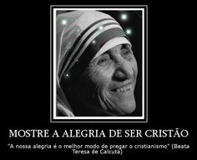
Mostre a alegria de ser cristão
“A NOSSA ALEGRIA É O MELHOR MODO DE PREGAR O CRISTIANISMO”
Santa Madre Teresa de Calcutá
No dia 4 de setembro de 2016 foi canonizada pelo Papa Francisco.

